Slide 1
PHÂN TÍCH THIẾT KẾ THUẬT TOÁN
LUYỆN TẬP THIẾT KẾ THUẬN TOÁN
GVHD : ThS Nguyễn Thanh Sơn
NHÓM 18
Lâm Cần Chương

Slide 2
01
REVIEW
02
PROBLEM 1
03
PROBLEM 2

Slide 4
Problem 1
Problem :Hùng có n deadline mỗi deadline Hùng cần thời gian làm là t[i] và sẽ đc số điểm là s[i] nhưng chỉ còn S tiếng nữa là hết deadline nên Hùng cần chọn ra một số deadine để làm sao cho tổng thời gian<=S nhưng đc số điểm cao nhất có thể.

Slide 5
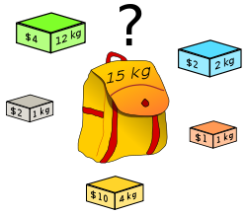
Problem 1
Knapsack

Slide 6
PROBLEM 1
INPUT:
Dòng 1: n, S (với S là tổng thời gian còn lại ). n dòng tiếp theo: Mỗi dòng gồm 2 số t[i],, s[i] là thời gian và điểm deadline thứ i.
OUTPUT:
Tổng giá trị lớn nhất tìm được
Problem 1 :Hùng có n deadline mỗi deadline Hùng cần thời gian làm là t[i] và sẽ đc số điểm là s[i] nhưng chỉ còn S tiếng nữa là hết deadline nên Hùng cần chọn ra một số deadine để làm sao cho tổng thời gian<=S nhưng đc số điểm cao nhất có thể.
.
INPUT | OUTPUT
6 10 2 2 9 5 10 7 4 4 7 6 12 9 | 13
6

Slide 7
Computational Thinking
Dữ liệu ban đầu:
n deadline , mỗi deadline có thời gian hoàn thành t[i] và số điểm s[i]
Tổng thời gian deadline còn lại S
Cần tìm :
Danh sách dealine cần tìm thoả mãn yêu cầu.
abstraction
Chia nhỏ vấn đề:
Xây dựng cách chọn deadline cho Hùng
Kiểm tra deadline được chọn phù hợp hay không khi so sánh với S
So sánh kết quả những cách chọn để lấy được giá trị lớn nhất(điểm số )
decomposition
Nhận thấy:
Tính số điểm sau mỗi lượt chọn dealine
So sánh các lần chọn để giúp suy ra kết quả lớn nhất nhưng thoả mãn điều kiện S
=> Có thể áp dụng Quy hoạch động để lưu kết quả các kết quả mỗi lần chọn
pattern recognition

Slide 8
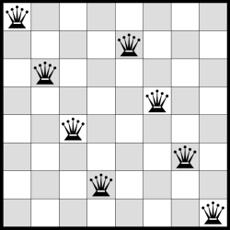
Problem 2 : 8 queens problem

Slide 9
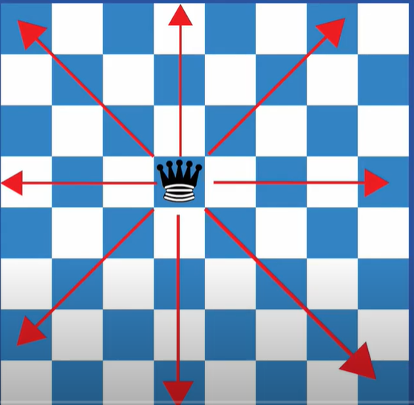
8 QUEENS PROBLEM
Cách di chuyển của quân Hậu trong cờ vua
Quân Hậu có thể đi ngang, dọc hay chéo tuỳ ý, do đó nó được xem là tổng hợp của quân xe và quân tượng . Nếu nó đi vào một ô có quân đối phương thì nó ăn được quân đó. Hậu có thể đi như xe : lên, xuống, trái, phải và đi theo đường chéo như tượng. Hậu là quân cờ mạnh nhất. Khi nằm giữa bàn cờ nó có thể di chuyển tới một trong 27 ô.

Slide 10
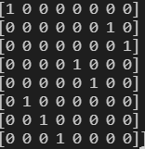
8 QUEENS PROBLEM
Bài toán tám quân hậu là bài toán đặt tám quân hậu trên bàn cờ vua kích thước 8×8 sao cho không có quân hậu nào có thể "ăn" được quân hậu khác, hay nói khác đi không quân hậu nào có để di chuyển theo quy tắc cờ vua. Màu của các quân hậu không có ý nghĩa trong bài toán này.
Viết lời giải cho bài toán 8 Quân Hậu.
Mỗi trạng thái là vị trí đặt của các quân hậu trên bàn cờ mà thoả mãn yêu cầu bài toán.
INPUT:
Bàn cờ có kích thước 8x8.
OUTPUT:
Vị trí của những quân hậu thoả điểu kiện bài toán.Quy ước vị trí quân hậu được đặt là 1 .Còn lại là 0. Nếu không có thì “No solution”
INPUT | OUTPUT
8 8

Slide 11
Computational Thinking
Dữ liệu ban đầu :
Kích thước bàn cờ 8x8.
Cần tìm :
Vị trí những quân hậu được đặt nhưng không ăn được nhau.
abstraction
Chia nhỏ vấn đề:
Đầu tiên ta đặt quân hậu thứ nhất vào các cột trên hàng 1 ( có n cách đặt ). Thử đặt quân hậu 2 vào từng cột ở hàng 2 sao cho không bị quân hậu 1 khống chế. Với mỗi vị trí của quân hậu này ta lại thử đặt quân hậu thứ ba vào các cột sao cho không bị các quân hậu trước khống chế. Sau khi đặt xong quân hậu thứ tám thì in ra một cách đặt.
decomposition
pattern recognition
Nhận xét:
Tìm cách đặt cho quân hậu
Kiểm tra vị trí quân hậu đặt có thoả mãn không bị quân hậu khác ăn hay không
=>Có thể sử dụng Backtracking để áp dụng cho bài toán này .

Slide 12
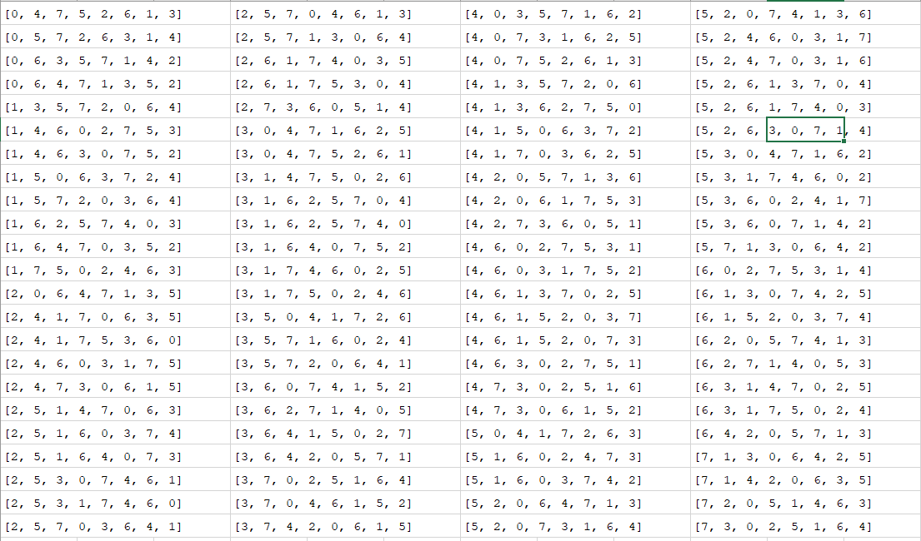

Slide 13


